Slide 1
Лекция №5
Наивный байесовский классификатор.
Технологический Университет
Королёв, 2020

Slide 2
Содержание
Теорема Байеса
Наивный байесовский классификатор
Сравнение с логистической регрессией

Slide 3
Теорема Байеса
Условная вероятность:
Событие A
Событие B
P(A|B) – вероятность наступления A, при условии что B уже произошло.
P(B|A) – вероятность наступления B, при условии что A уже произошло.

Slide 4
Теорема Байеса
Условная вероятность, пример:
Событие A – студент посетил все лекции.
Событие B – студент сдал зачёт на 5.
P(A) – вероятность того, что студент посетил все лекции.
P(B) – вероятность того, что студент сдал зачёт на 5.
P(A|B) – вероятность того, что студент посетил все лекции, если он сдал зачёт на 5.
P(B|A) – вероятность того, что студент сдал зачёт на 5, если он посетил все лекции.

Slide 5
Теорема Байеса
P(A,B) = P(A) P(B|A) = P(B) P(A|B)
Если события A и B независимы, то
P(A|B) = P(A) и P(B|A) = P(B), т.е.
P(A,B) = P(A) P(B).
Если события зависимы, то
P(A) P(B|A) = P(B) P(A|B).

Slide 6
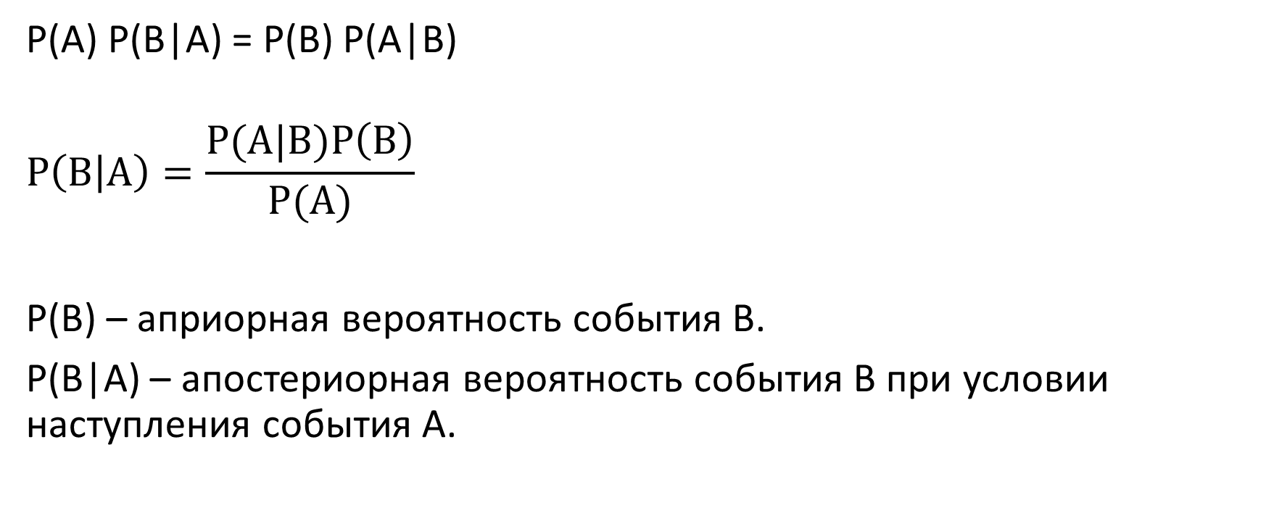
Теорема Байеса
P(A) P(B|A) = P(B) P(A|B)
$$P\left(B | A\right)=\frac{P(A|B)P\left(B\right)}{P(A)}$$
P(B) – априорная вероятность события B.
P(B|A) – апостериорная вероятность события B при условии наступления события A.

Slide 7
Теорема Байеса
P(A) = 0,25 – в среднем 25% студентов посещают все лекции.
P(B) = 0,5 – в среднем половина студентов сдают зачёт на 5.
Если P(A|B) = 0,5, то P(B|A) = (0,5*0,5)/0,25 = 1.
Если P(A|B) = 0,25, то P(B|A) = (0,25*0,5)/0,25 = 0,5.
+ | + | - | - | - | - | - | -
5 | 5 | 5 | 5 | 4 | 4 | 4 | 3
+ | + | - | - | - | - | - | -
5 | 4 | 5 | 5 | 5 | 4 | 4 | 3

Slide 8
Теорема Байеса
P(C) – вероятность того, что студент сдал зачёт на 4.
P(C) = 3/8 = 0,375
Если P(A|C) = 2/3, то P(C|A) = (2/3 * 3/8)/0,25 = 1.
Если P(A|C) = 1/3, то P(C|A) = (1/3 * 3/8)/0,25 = 0,5.
+ | + | - | - | - | - | - | -
4 | 4 | 5 | 5 | 5 | 5 | 4 | 3
+ | + | - | - | - | - | - | -
5 | 4 | 5 | 5 | 5 | 4 | 4 | 3

Slide 9
Теорема Байеса
P(B или C) – вероятность того, что студент сдал зачёт на 4 или 5.
P(B или C) = 7/8 = 0,875
Если P(A|B или C) = 1/7, то P(B или C|A) = (1/7 * 7/8)/0,25 = 0,5.
Если P(A|B или C) = 2/7, то P(B или C|A) = (2/7 * 7/8)/0,25 = 1.
+ | + | - | - | - | - | - | -
3 | 4 | 5 | 5 | 5 | 5 | 4 | 4
+ | + | - | - | - | - | - | -
5 | 4 | 5 | 5 | 5 | 4 | 4 | 3

Slide 10
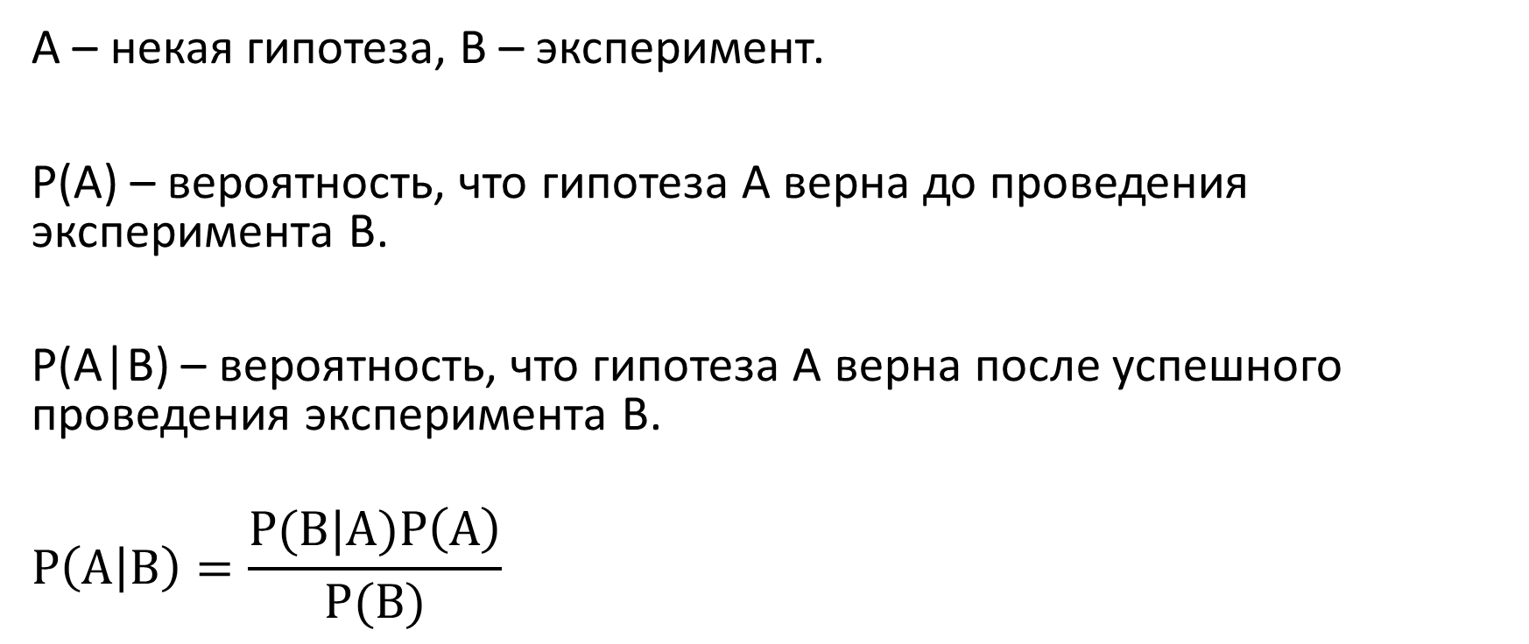
Теорема Байеса
A – некая гипотеза, B – эксперимент.
P(A) – вероятность, что гипотеза A верна до проведения эксперимента B.
P(A|B) – вероятность, что гипотеза A верна после успешного проведения эксперимента B.
$$P\left(A | B\right)=\frac{P(B|A)P\left(A\right)}{P(B)}$$

Slide 11
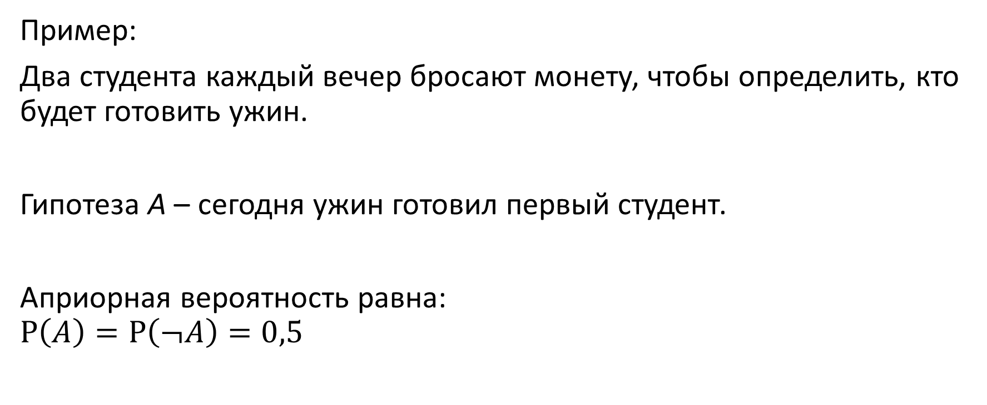
Теорема Байеса
Пример:
Два студента каждый вечер бросают монету, чтобы определить, кто будет готовить ужин.
Гипотеза A – сегодня ужин готовил первый студент.
Априорная вероятность равна:
$$P\left(A\right)=P\left(¬A\right)=0,5$$

Slide 12
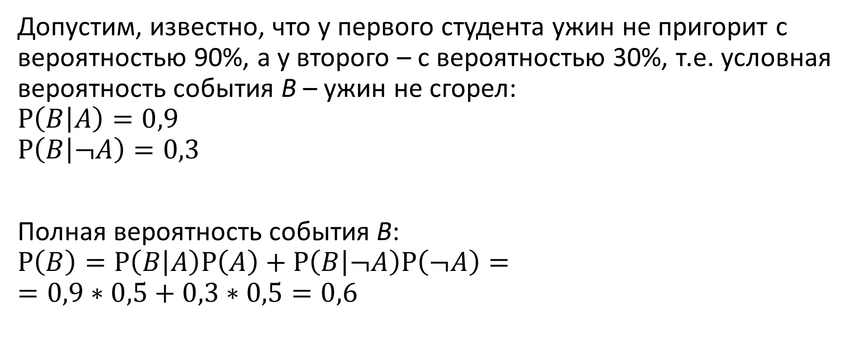
Теорема Байеса
Допустим, известно, что у первого студента ужин не пригорит с вероятностью 90%, а у второго – с вероятностью 30%, т.е. условная вероятность события B – ужин не сгорел:
$$P\left(B | A\right)=0,9$$
$$P\left(B | ¬A\right)=0,3$$
Полная вероятность события B:
$$P\left(B\right)=P\left(B | A\right)P\left(A\right)+P\left(B | ¬A\right)P\left(¬A\right)=$$
$$=0,9∗0,5+0,3∗0,5=0,6$$

Slide 13
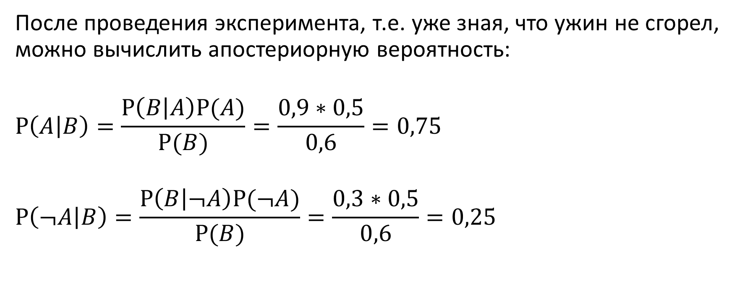
Теорема Байеса
После проведения эксперимента, т.е. уже зная, что ужин не сгорел, можно вычислить апостериорную вероятность:
$$P\left(A | B\right)=\frac{P\left(B | A\right)P(A)}{P(B)}=\frac{0,9∗0,5}{0,6}=0,75$$
$$P\left(¬A | B\right)=\frac{P\left(B | ¬A\right)P(¬A)}{P(B)}=\frac{0,3∗0,5}{0,6}=0,25$$

Slide 14
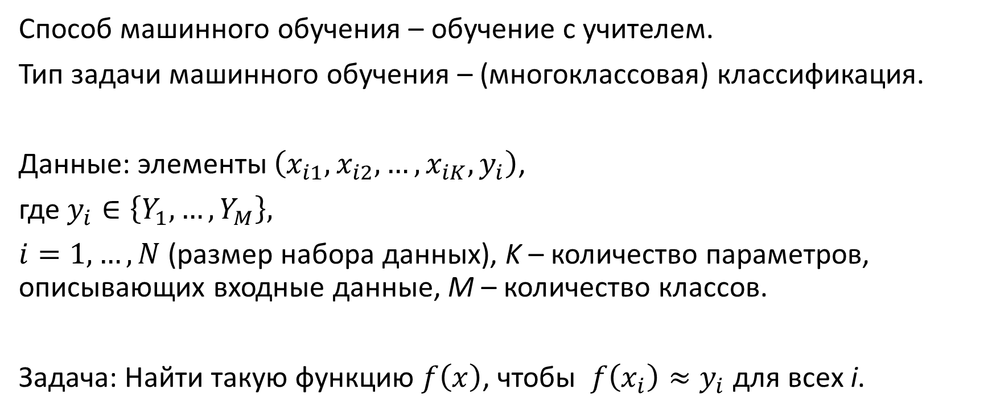
Наивный байесовский классификатор
Способ машинного обучения – обучение с учителем.
Тип задачи машинного обучения – (многоклассовая) классификация.
Данные: элементы $\left(x_{i1},x_{i2},…,x_{iK},y_{i}\right)$,
где $y_{i}∈\left\{Y_{1},…,Y_{M}\right\},$
$i=1,…,N$ (размер набора данных), K – количество параметров, описывающих входные данные, M – количество классов.
Задача: Найти такую функцию $f\left(x\right)$, чтобы $f\left(x_{i}\right)≈y_{i}$ для всех i.

Slide 15
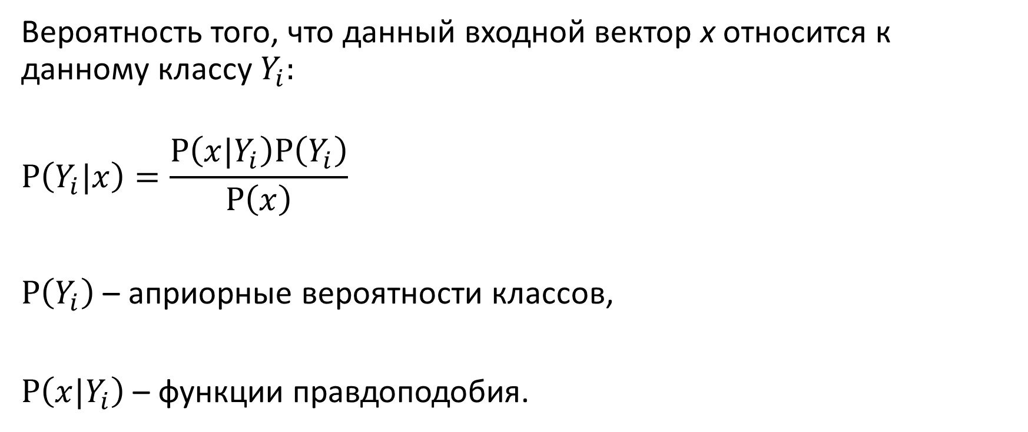
Наивный байесовский классификатор
Вероятность того, что данный входной вектор x относится к данному классу $Y_{i}:$
$$P\left(Y_{i}|x\right)=\frac{P\left(x|Y_{i}\right)P\left(Y_{i}\right)}{P\left(x\right)}$$
$P\left(Y_{i}\right)$ – априорные вероятности классов,
$P\left(x|Y_{i}\right)$ – функции правдоподобия.

Slide 16
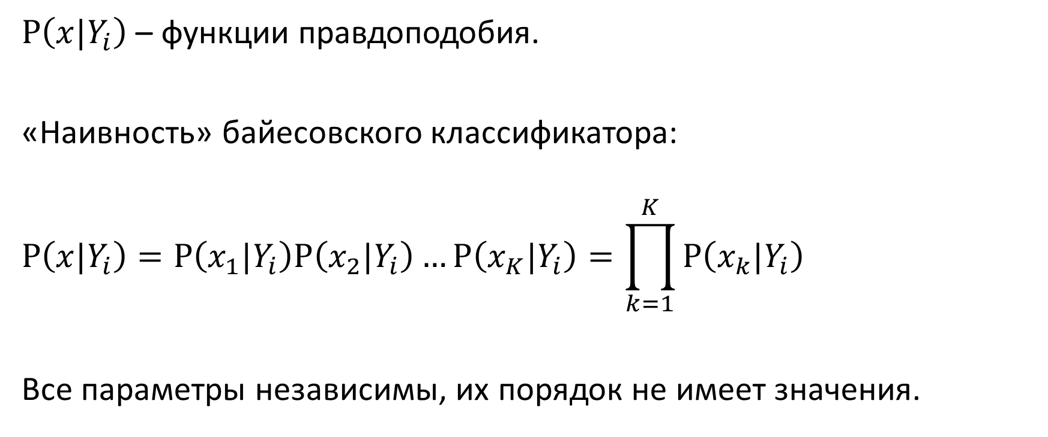
Наивный байесовский классификатор
$P\left(x|Y_{i}\right)$ – функции правдоподобия.
«Наивность» байесовского классификатора:
$$P\left(x|Y_{i}\right)=P\left(x_{1}|Y_{i}\right)P\left(x_{2}|Y_{i}\right)…P\left(x_{K}|Y_{i}\right)=\prod_{k=1}^{K}{P\left(x_{k}|Y_{i}\right)}$$
Все параметры независимы, их порядок не имеет значения.

Slide 17
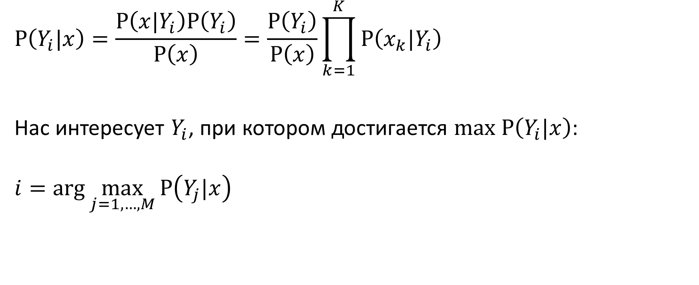
Наивный байесовский классификатор
$$P\left(Y_{i}|x\right)=\frac{P\left(x|Y_{i}\right)P\left(Y_{i}\right)}{P\left(x\right)}=\frac{P\left(Y_{i}\right)}{P\left(x\right)}\prod_{k=1}^{K}{P\left(x_{k}|Y_{i}\right)}$$
Нас интересует $Y_{i}$, при котором достигается $max P\left(Y_{i}|x\right)$:
$$i=\arg{\max_{j=1,…,M}{P\left(Y_{j}|x\right)}{ }}$$

Slide 18
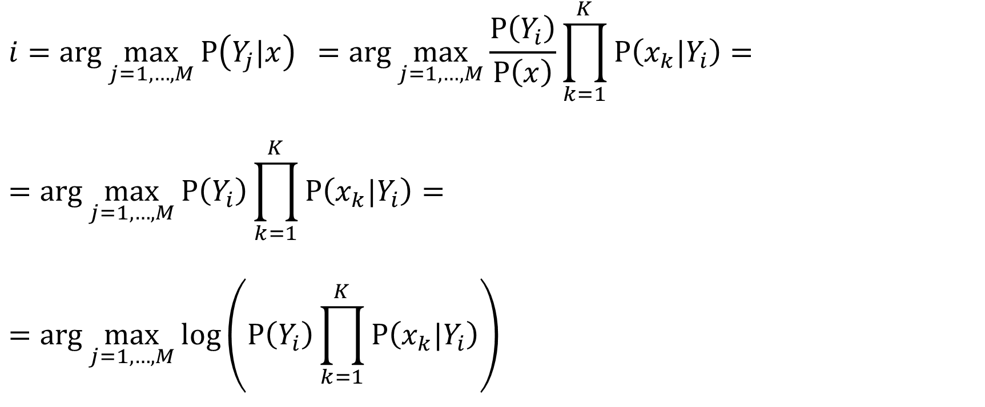
Наивный байесовский классификатор
$$i=\arg{\max_{j=1,…,M}{P\left(Y_{j}|x\right)}{ }=\arg{\max_{j=1,…,M}{\frac{P\left(Y_{i}\right)}{P\left(x\right)}\prod_{k=1}^{K}{P\left(x_{k}|Y_{i}\right)}}}}=$$
$$=\arg{\max_{j=1,…,M}{P\left(Y_{i}\right)\prod_{k=1}^{K}{P\left(x_{k}|Y_{i}\right)}}}=$$
$$=\arg{\max_{j=1,…,M}{log⁡\left(P\left(Y_{i}\right)\prod_{k=1}^{K}{P\left(x_{k}|Y_{i}\right)}\right)}}$$

Slide 19
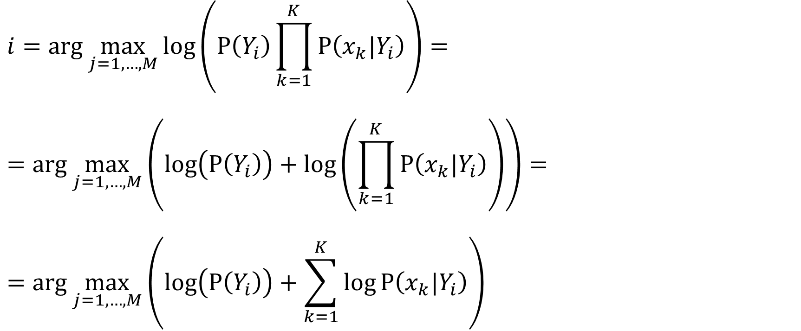
Наивный байесовский классификатор
$$i=\arg{\max_{j=1,…,M}{log⁡\left(P\left(Y_{i}\right)\prod_{k=1}^{K}{P\left(x_{k}|Y_{i}\right)}\right)}}=$$
$$=\arg{\max_{j=1,…,M}\left(log\left(P\left(Y_{i}\right)\right)+\log\left(\prod_{k=1}^{K}{P\left(x_{k}|Y_{i}\right)}\right)\right){⁡}}=$$
$$=\arg{\max_{j=1,…,M}\left(log\left(P\left(Y_{i}\right)\right)+\sum_{k=1}^{K}{\log{P\left(x_{k}|Y_{i}\right)}}\right)}$$

Slide 20
Метод максимального правдоподобия
Вся имеющаяся у нас информация находится в наборе данных.
Мы задаем некую функциональную зависимость между отдельными частями элементов.
Параметры этой функциональной зависимости подбираются так, чтобы максимизировать вероятность появления имеющегося набор данных.

Slide 21
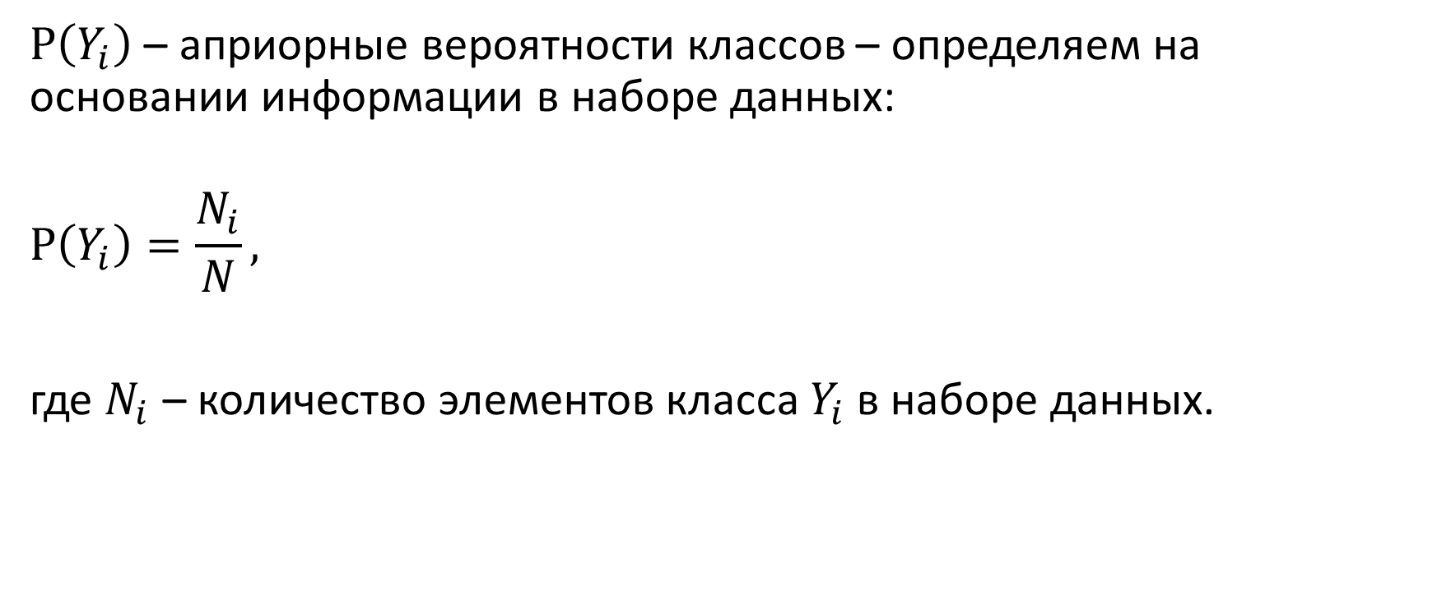
Наивный байесовский классификатор
$P\left(Y_{i}\right)$ – априорные вероятности классов – определяем на основании информации в наборе данных:
$$P\left(Y_{i}\right)=\frac{N_{i}}{N},$$
где $N_{i}$ – количество элементов класса $Y_{i}$ в наборе данных.

Slide 22
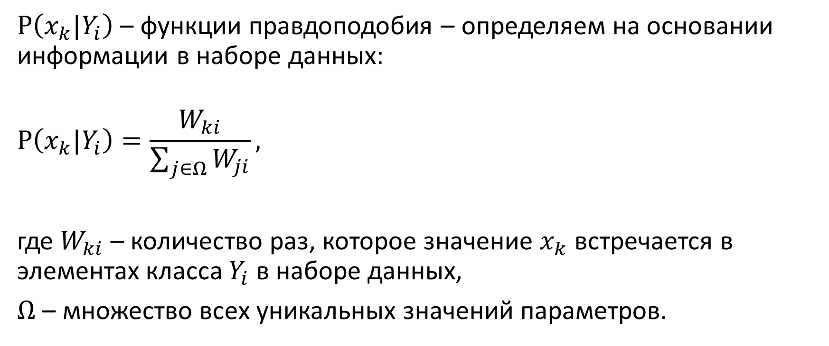
Наивный байесовский классификатор
$P\left(x_{k}|Y_{i}\right)$ – функции правдоподобия – определяем на основании информации в наборе данных:
$$P\left(x_{k}|Y_{i}\right)=\frac{W_{ki}}{\sum_{j∈Ω}{W_{ji}}},$$
где $W_{ki}$ – количество раз, которое значение $x_{k}$ встречается в элементах класса $Y_{i}$ в наборе данных,
$Ω$ – множество всех уникальных значений параметров.

Slide 23
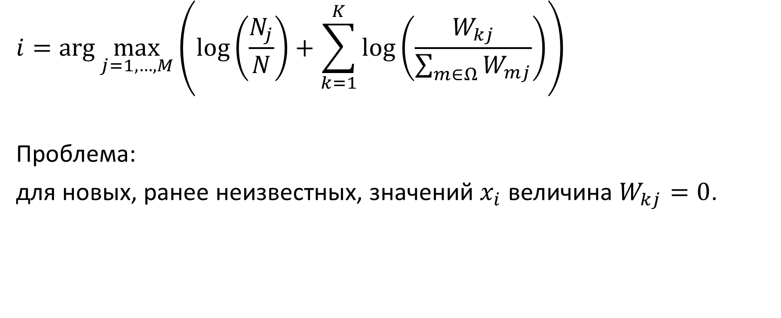
Наивный байесовский классификатор
$$i=\arg{\max_{j=1,…,M}\left(log\left(\frac{N_{j}}{N}\right)+\sum_{k=1}^{K}{\log\left(\frac{W_{kj}}{\sum_{m∈Ω}{W_{mj}}}\right)}\right)}$$
Проблема:
для новых, ранее неизвестных, значений $x_{i}$ величина $W_{kj}=0$.

Slide 24
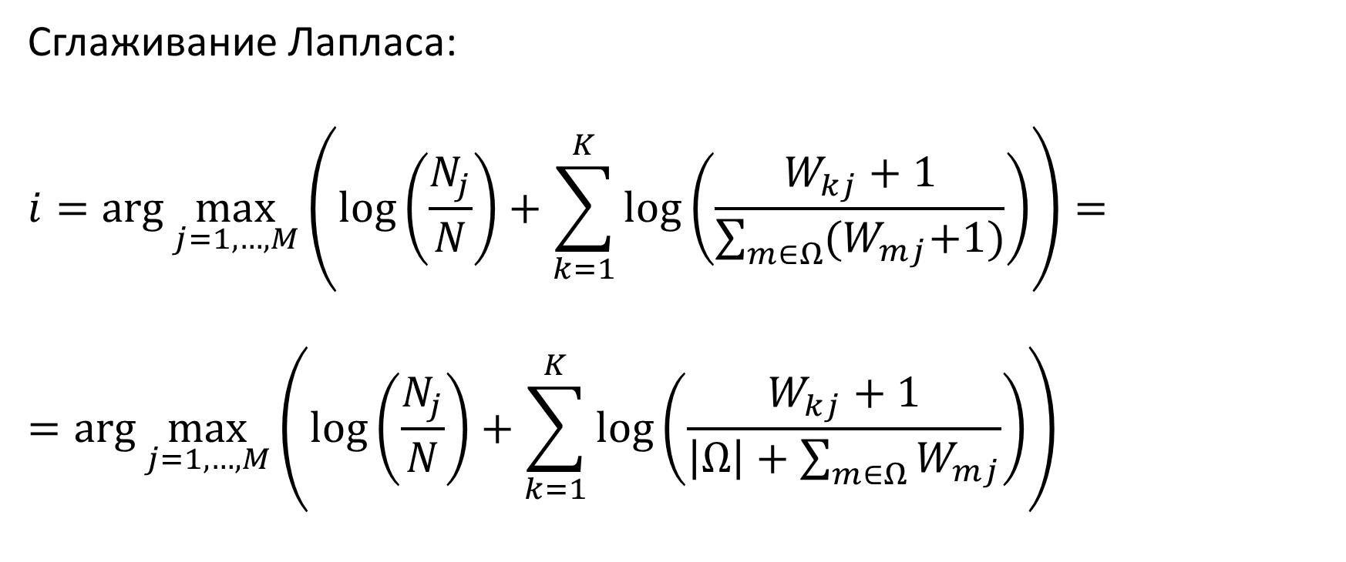
Наивный байесовский классификатор
Сглаживание Лапласа:
$$i=\arg{\max_{j=1,…,M}\left(log\left(\frac{N_{j}}{N}\right)+\sum_{k=1}^{K}{\log\left(\frac{W_{kj}+1}{\sum_{m∈Ω}{{(W}_{mj}+1)}}\right)}\right)}=$$
$$=\arg{\max_{j=1,…,M}\left(log\left(\frac{N_{j}}{N}\right)+\sum_{k=1}^{K}{\log\left(\frac{W_{kj}+1}{\left|Ω\right|+\sum_{m∈Ω}{W_{mj}}}\right)}\right)}$$

Slide 25
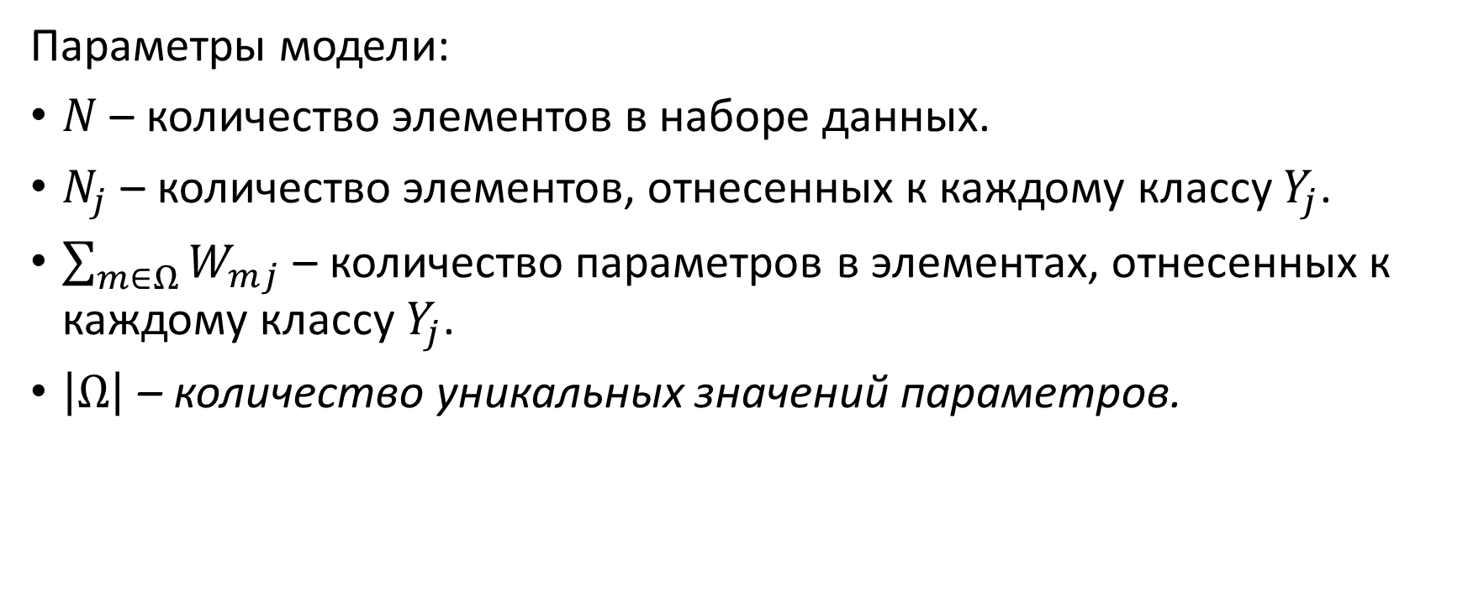
Наивный байесовский классификатор
Параметры модели:
$N$ – количество элементов в наборе данных.
$N_{j}$ – количество элементов, отнесенных к каждому классу $Y_{j}$.
$\sum_{m∈Ω}{W_{mj}}$ – количество параметров в элементах, отнесенных к каждому классу $Y_{j}$.
$\left|Ω\right|$ – количество уникальных значений параметров.

Slide 26
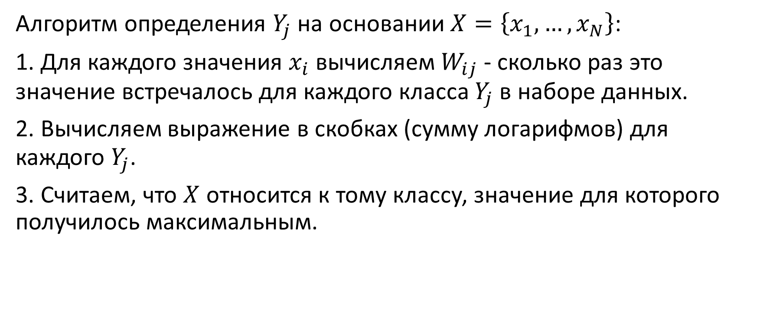
Наивный байесовский классификатор
Алгоритм определения $Y_{j}$ на основании $X=\left\{x_{1},…,x_{N}\right\}$:
1. Для каждого значения $x_{i}$ вычисляем $W_{ij}$ - сколько раз это значение встречалось для каждого класса $Y_{j}$ в наборе данных.
2. Вычисляем выражение в скобках (сумму логарифмов) для каждого $Y_{j}$.
3. Считаем, что $X$ относится к тому классу, значение для которого получилось максимальным.

Slide 27
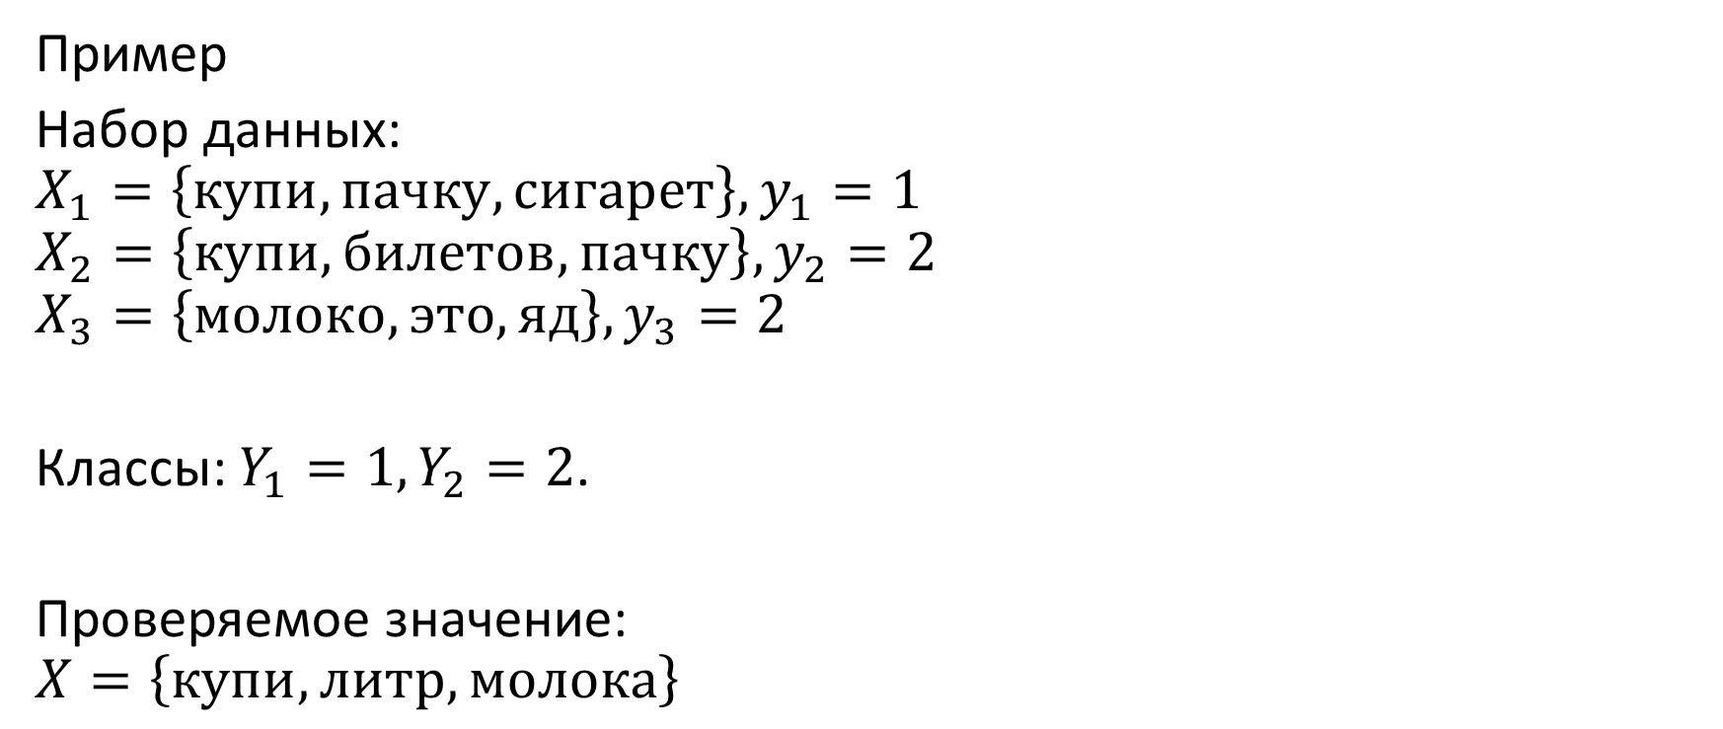
Наивный байесовский классификатор
Пример
Набор данных:
$$X_{1}=\left\{купи, пачку, сигарет\right\},y_{1}=1$$
$$X_{2}=\left\{купи, билетов, пачку\right\},y_{2}=2$$
$$X_{3}=\left\{молоко, это, яд\right\},y_{3}=2$$
Классы: $Y_{1}=1, Y_{2}=2$.
Проверяемое значение:
$$X=\left\{купи,литр, молока\right\}$$

Slide 28
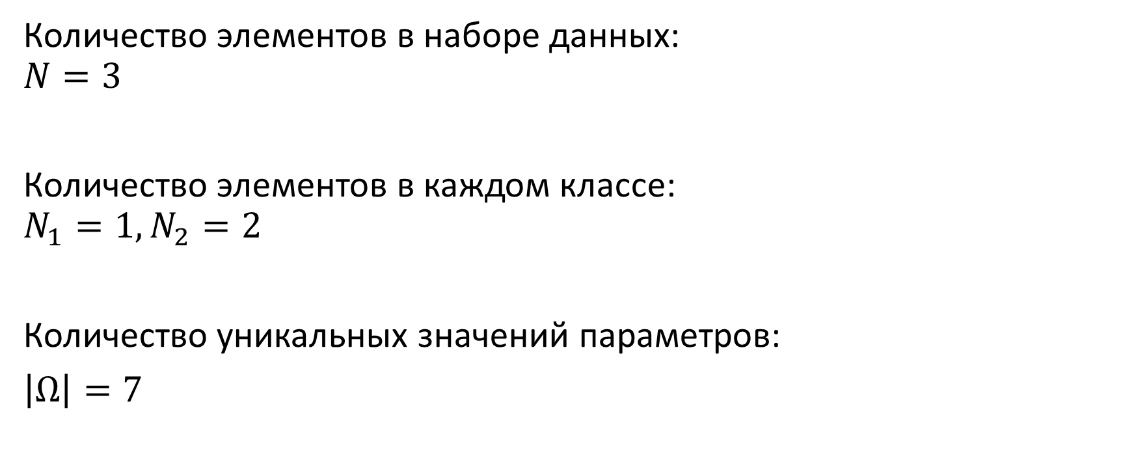
Наивный байесовский классификатор
Количество элементов в наборе данных:
$$N=3$$
Количество элементов в каждом классе:
$$N_{1}=1,N_{2}=2$$
Количество уникальных значений параметров:
$\left|Ω\right|=7$

Slide 29

Наивный байесовский классификатор
Количество параметров в элементах, отнесенных к каждому классу:
$$\sum_{m∈Ω}{W_{m1}}=3$$
$$\sum_{m∈Ω}{W_{m2}}=6$$

Slide 30

Наивный байесовский классификатор
Для проверяемого значения $X=\left\{купи,литр, молока\right\}$:
$$x_{1}=купить;x_{2}=литр;x_{3}=молоко$$
$$W_{11}=1$$
$$W_{21}=0$$
$$W_{31}=0$$
$$W_{12}=1$$
$$W_{22}=0$$
$$W_{32}=1$$

Slide 31
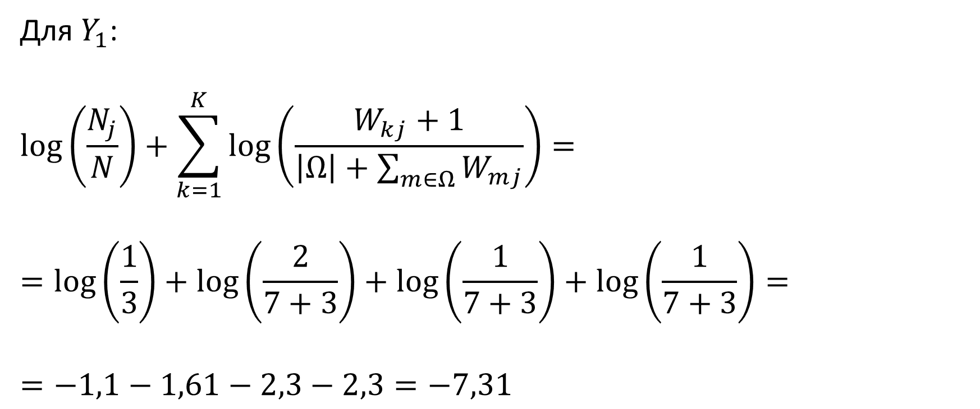
Наивный байесовский классификатор
Для $Y_{1}$:
$$log\left(\frac{N_{j}}{N}\right)+\sum_{k=1}^{K}{\log\left(\frac{W_{kj}+1}{\left|Ω\right|+\sum_{m∈Ω}{W_{mj}}}\right)}=$$
$$=\log\left(\frac{1}{3}\right)+\log\left(\frac{2}{7+3}\right)+\log\left(\frac{1}{7+3}\right)+\log\left(\frac{1}{7+3}\right)=$$
$$=−1,1−1,61−2,3−2,3=−7,31$$

Slide 32
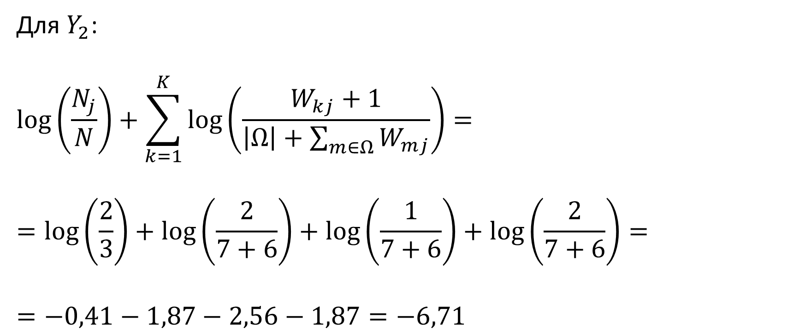
Наивный байесовский классификатор
Для $Y_{2}$:
$$log\left(\frac{N_{j}}{N}\right)+\sum_{k=1}^{K}{\log\left(\frac{W_{kj}+1}{\left|Ω\right|+\sum_{m∈Ω}{W_{mj}}}\right)}=$$
$$=\log\left(\frac{2}{3}\right)+\log\left(\frac{2}{7+6}\right)+\log\left(\frac{1}{7+6}\right)+\log\left(\frac{2}{7+6}\right)=$$
$$=−0,41−1,87−2,56−1,87=−6,71$$

Slide 33

Наивный байесовский классификатор
Для $Y_{1}$:
$$−7,31$$
Для $Y_{2}$:
$$−6,71$$
В итоге относим проверяемое значение к классу $Y_{2}$.

Slide 34
Наивный байесовский классификатор
Плюсы:
Простая реализация.
Быстрые обучение и работа.
Хорошо работает в случае большой размерности элементов.
Хорошо работает в случае малого количества элементов.
Высокая интерпретируемость.
Возможность дообучения в реальном времени.

Slide 35
Наивный байесовский классификатор
Минусы:
Параметры должны быть независимы.
Значения параметров должны быть категориальными.
Невозможно обрабатывать значения параметров, которых не было в обучающей выборке.

Slide 36
Наивный байесовский классификатор
Искусственный интеллект
Машинное обучение
Обучение с учителем
Обучение без учителя
Обучение с подкреплением
Регрессия
Кластеризация
Лин.рег.
Классификация
Лог.рег.
Н.Байес

Slide 37
Сравнение с логистической регрессией
Оба алгоритма относятся к
обучению с учителем
задаче классификации

Slide 38
Сравнение с логистической регрессией
Предположения о зависимости параметров:
Наивный байесовский классификатор:
Параметры должны быть независимы.
Логистическая регрессия:
Параметры могут зависеть друг от друга.

Slide 39
Сравнение с логистической регрессией
Борьба с переобучением при небольшом количестве элементов в наборе данных:
Наивный байесовский классификатор:
Получить более точные априорные условные вероятности.
Логистическая регрессия:
Использовать регуляризацию.

Slide 40
Сравнение с логистической регрессией
Интересующие нас условные вероятности принадлежности к классу для имеющихся значений параметров:
Наивный байесовский классификатор:
Вычисляются на основании вероятностей этих значений параметров (генеративный подход).
Логистическая регрессия:
Вычисляются напрямую с помощью минимизации ошибки (дискриминативный подход).

Slide 41
Сравнение с логистической регрессией
Меньше данных
Больше предположений
Лучше генеративный подход
Больше данных
Меньше предположений
Лучше дискриминативный подход

Slide 42
Ссылки
https://neurohive.io/ru/osnovy-data-science/kak-primenjat-teoremu-bajesa-dlja-reshenija-realnyh-zadach/
https://habr.com/ru/post/170545/
https://science.wikia.org/ru/wiki/Байесовская_вероятность
https://dyakonov.org/2018/07/30/байесовский-подход/
http://bazhenov.me/blog/2012/06/11/naive-bayes.html

Slide 43
Спасибо за внимание

Slide 44
Контрольные вопросы
Условная вероятность P(A|B) – это
Вероятность наступления A при условии, что B уже произошло.
Вероятность наступления B при условии, что A уже произошло.
Вероятность наступления A при условии, что B не произошло.
Вероятность наступления B при условии, что A не произошло.

Slide 45
Контрольные вопросы
Если события A и B независимы, то чему равна условная вероятность P(A|B)?
P(A) P(B)
P(A)
P(B)
P(A) / P(B)

Slide 46
Контрольные вопросы
Для определения P(A|B) с помощью теоремы Байеса нужно знать
P(A)
P(B)
P(B|A)
Всё вышеперечисленное.

Slide 47
Контрольные вопросы
Теорема Байеса позволяет
Уточнить вероятность гипотезы до проведения эксперимента.
Вычислить вероятность успешного проведения эксперимента.
Уточнить вероятность гипотезы после проведения эксперимента.
Вычислить вероятность неуспешного проведения эксперимента.

Slide 48
Контрольные вопросы
В чём заключается «наивность» Байесовского классификатора?
Значения параметров в элементе не могут повторяться.
Параметры элементов в наборе данных считаются независимыми.
Количество классов равно двум.
Порядок следования параметров в элемент определяет их важность.

Slide 49
Контрольные вопросы
С каким минусом Байесовского классификатора борется сглаживание Лапласа?
Низкая скорость обучения.
Параметры должны быть независимыми.
Значения параметров должны быть категориальными.
Невозможно работать со значениями параметров, которых не было в обучающей выборке.

Slide 50
Контрольные вопросы
Что из перечисленного не является плюсом Байесовского классификатора?
Хорошо работает в случае малого количества элементов.
Хорошо работает в случае большого количества параметров.
Возможность работы с числовыми значениями параметров.
Быстрые обучения и работа.

Slide 51
Контрольные вопросы
Какие типы задач решают наивный Байесовский классификатор и логистическая регрессия?
Наивный Байесовский классификатор – задачу классификации, логистическая регрессия – задачу регрессии.
Наивный Байесовский классификатор – задачу регрессии, логистическая регрессия – задачу классификации.
Оба алгоритма решают задачу регрессии.
Оба алгоритма решают задачу классификации.

Slide 52
Контрольные вопросы
Какие из алгоритмов относятся к генеративному и дискриминативному подходу?
Наивный Байесовский классификатор и логистическая регрессия оба относятся к генеративному подходу.
Наивный Байесовский классификатор и логистическая регрессия оба относятся к дискриминативному подходу.
Наивный Байесовский классификатор – генеративный подход, логистическая регрессия – дискриминативный подход.
Наивный Байесовский классификатор – дискриминативный подход, логистическая регрессия – генеративный подход.

